Slide 1
corso di
TRASMISSIONE
DEL CALORE
aa 2020/21
Prof. Gennaro CUCCURULLO
ESERCITAZIONE N.10
Transitori multidimensionali: corpo semi-infinito
a cura dell’ Ing. Carmela Concilio

Slide 2
Esercizio 1
Transitori termici: corpo semi-infinito
Due corpi cubici (spigolo 30 cm), l’uno d’alluminio, l’altro di marmo, sono inizialmente a 76.9°C. Una delle loro superfici viene istantaneamente raffreddata a 0°C. Si vuole determinare la profondità a cui la temperatura è pari a 40°C dopo un secondo. Si verifichi che è lecito riguardare i corpi come semi-infiniti.
Si valuta $\frac{∆}{L_{rif}}≪1.$
Ricordiamo, infatti, che in tal caso tutti i corpi possono essere studiati come corpi semi-infiniti.
Marmo
Alluminio
$$α_{m}=1.35∙{10}^{−6}m^{2}s^{−1}$$
$$α_{al}=100∙{10}^{−6}m^{2}s^{−1}$$
$$∆_{m}=4\sqrt{α_{m}t}=0.46 cm≪30 cm$$
$$∆_{al}=4\sqrt{α_{al}t}=4 cm≪30 cm$$
Viene rispettata l’ipotesi di corpo semi-infinito
ESERCITAZIONE TRASMISSIONE DEL CALORE

Slide 3
Esercizio 1
Transitori termici: corpo semi-infinito
$$\frac{T\left(x,t\right)−T_{W}}{T_{i}−T_{w}}=erf\left(\frac{x}{2\sqrt{αt}}\right)$$
$$\frac{T\left(x,t\right)−T_{W}}{T_{i}−T_{w}}=erf\left(\frac{x}{2\sqrt{α_{m}t}}\right)$$
$$\frac{T\left(x,t\right)−T_{W}}{T_{i}−T_{w}}=erf\left(\frac{x}{2\sqrt{α_{al}t}}\right)$$
$$θ=\frac{40−0}{76.9−0}=0.52$$
ESERCITAZIONE TRASMISSIONE DEL CALORE

Slide 4
Esercizio 1
Transitori termici: corpo semi-infinito
ESERCITAZIONE TRASMISSIONE DEL CALORE

Slide 5
Esercizio 1
Transitori termici: corpo semi-infinito
$$0.52=erf\left(\frac{x}{2\sqrt{α_{m}t}}\right)$$
$$0.52=erf\left(\frac{x}{2\sqrt{α_{al}t}}\right)$$
ESERCITAZIONE TRASMISSIONE DEL CALORE

Slide 6
Esercizio 1
Transitori termici: corpo semi-infinito
$$\frac{x_{m}}{2\sqrt{α_{m}t}}=0.5 →x_{m}=0.11 cm$$
$$\frac{x_{al}}{2\sqrt{α_{al}t}}=0.5 →x_{al}=1 cm$$
ESERCITAZIONE TRASMISSIONE DEL CALORE

Slide 7
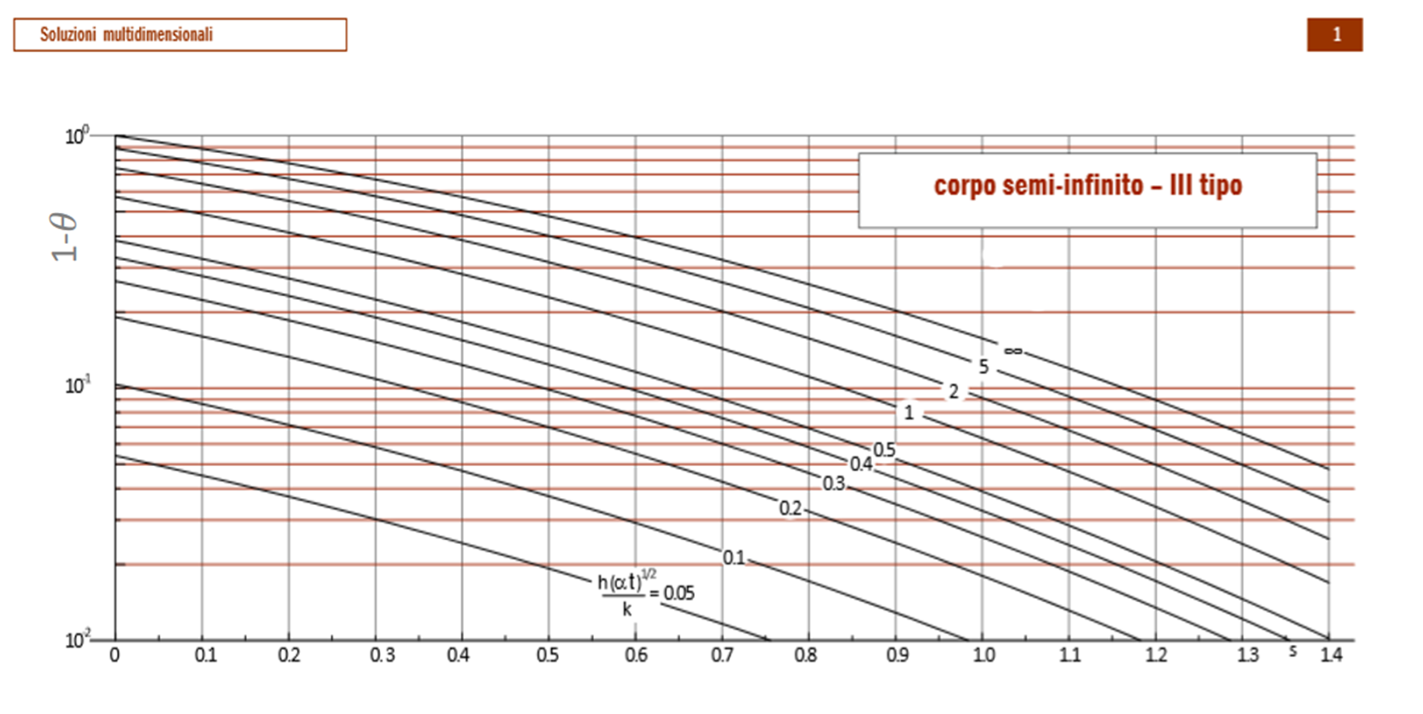
Esercizio 1
Transitori termici: corpo semi-infinito
Lo stesso problema può risolversi per via grafica, ricordando che, se il coefficiente di scambio termico va a infinito, viene recuperata la C.C. di I tipo.
$$1−θ$$
ESERCITAZIONE TRASMISSIONE DEL CALORE

Slide 8
Esercizio 1
Transitori termici: corpo semi-infinito
$$1−θ=\frac{40−0}{76.9−0}=0.52$$
$$θ$$
$$s_{m}=0.5=\frac{x_{m}}{2\sqrt{α_{m}t}}→x_{m}=0.11 cm$$
$$s_{al}=0.5=\frac{x_{al}}{2\sqrt{α_{al}t}}→x_{al}=1 cm$$
ESERCITAZIONE TRASMISSIONE DEL CALORE

Slide 9
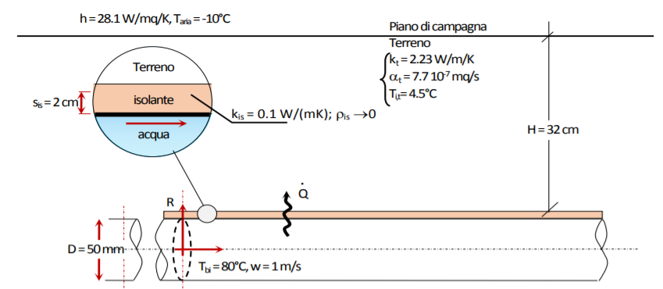
Esercizio 2
Transitori termici: corpo semi-infinito
La tubazione, schematicamente raffigurata, è adibita al trasporto di acqua calda ed è interrata in un terreno alla profondità di 32 cm. La situazione climatica statistica della zona lascia prevedere, nelle condizioni più sfavorevoli, che la temperatura dell’aria scende improvvisamente a -10°C mantenendosi a questo livello per 10 ore mentre il coefficiente di scambio convettivo aria/terreno è pari a h = 28.1 W/(m2K). La temperatura iniziale del terreno si può ritenere pari a 4.5°C.
Quanto vale la temperatura di parete imposta sulla generatrice esterna della tubazione?
ESERCITAZIONE TRASMISSIONE DEL CALORE

Slide 10
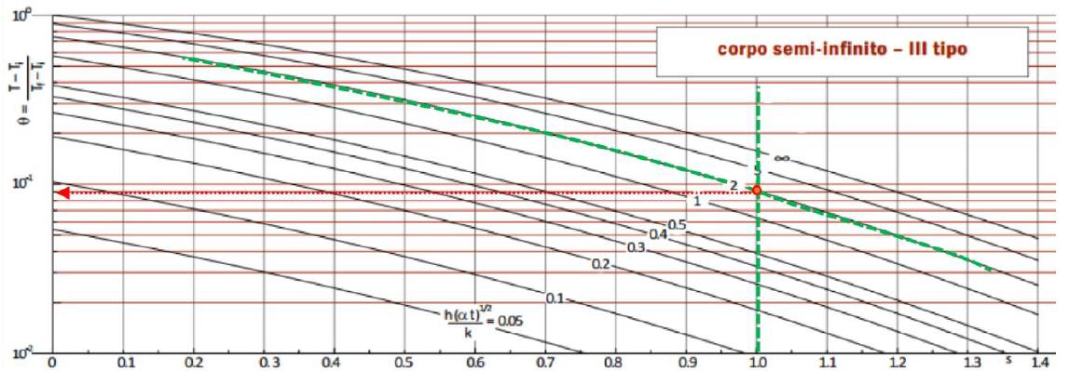
Esercizio 2
Transitori termici: corpo semi-infinito
Evidentemente il terreno è riguardabile come un corpo semi-infinito soggetto a C.C. di III tipo.
Variabile di similitudine
$$\frac{h}{k}\sqrt{αt}=\frac{28.1}{2.23}\sqrt{7.7∙{10}^{−7}∙10∙3600}=2$$
$$s=\frac{ξ}{2\sqrt{τ}}=\frac{x}{2\sqrt{αt}}=\frac{32∙{10}^{−2}}{2∙\sqrt{7.7∙{10}^{−7}∙10∙3600}}=1$$
ESERCITAZIONE TRASMISSIONE DEL CALORE

Slide 11
Esercizio 2
Transitori termici: corpo semi-infinito
Entrando nel grafico si legge:
$$1−θ=\frac{T−T_{i}}{T_{∞}−T_{i}}$$
$$0.09=\frac{T(32 cm,10 h)−4.5}{−10−4.5}$$
$$1−θ=0.09$$
$$T\left(32 cm,10 h\right)=3.2°C$$
ESERCITAZIONE TRASMISSIONE DEL CALORE

Slide 12
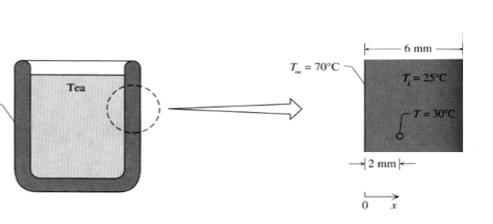
Esercizio 3
Transitori termici: corpo semi-infinito
Si consideri una tazza ad una temperatura iniziale di 25°C in cui viene versato del tè alla temperatura di 70°C. Si assuma che la temperatura della superficie interna arrivi immediatamente ad una temperatura di 70°C. Calcolare dopo quanto tempo un punto della tazza a 2 mm dalla superficie arriverà ad un temperatura di 30°C.
ESERCITAZIONE TRASMISSIONE DEL CALORE

Slide 13
Esercizio 3
Transitori termici: corpo semi-infinito
$$\frac{T−T_{∞}}{T_{i}−T_{∞}}=erf\left[\frac{x}{2\sqrt{αt}}\right]$$
$$erf\left[\frac{x}{2\sqrt{αt}}\right]=0.889$$
ESERCITAZIONE TRASMISSIONE DEL CALORE

Slide 14
Esercizio 3
Transitori termici: corpo semi-infinito
$$\frac{T−T_{∞}}{T_{i}−T_{∞}}=erf\left[\frac{x}{2\sqrt{αt}}\right]$$
$$erf\left[\frac{x}{2\sqrt{αt}}\right]=0.889$$
$$\frac{x}{2\sqrt{αt}}=1.1$$
$$t=\frac{x^{2}}{{2.2}^{2}α}=\frac{{\left(2∙{10}^{−3}\right)}^{2}}{{2.28}^{2}∙4∙{10}^{−7}}=1.92 s$$
ESERCITAZIONE TRASMISSIONE DEL CALORE

Slide 15
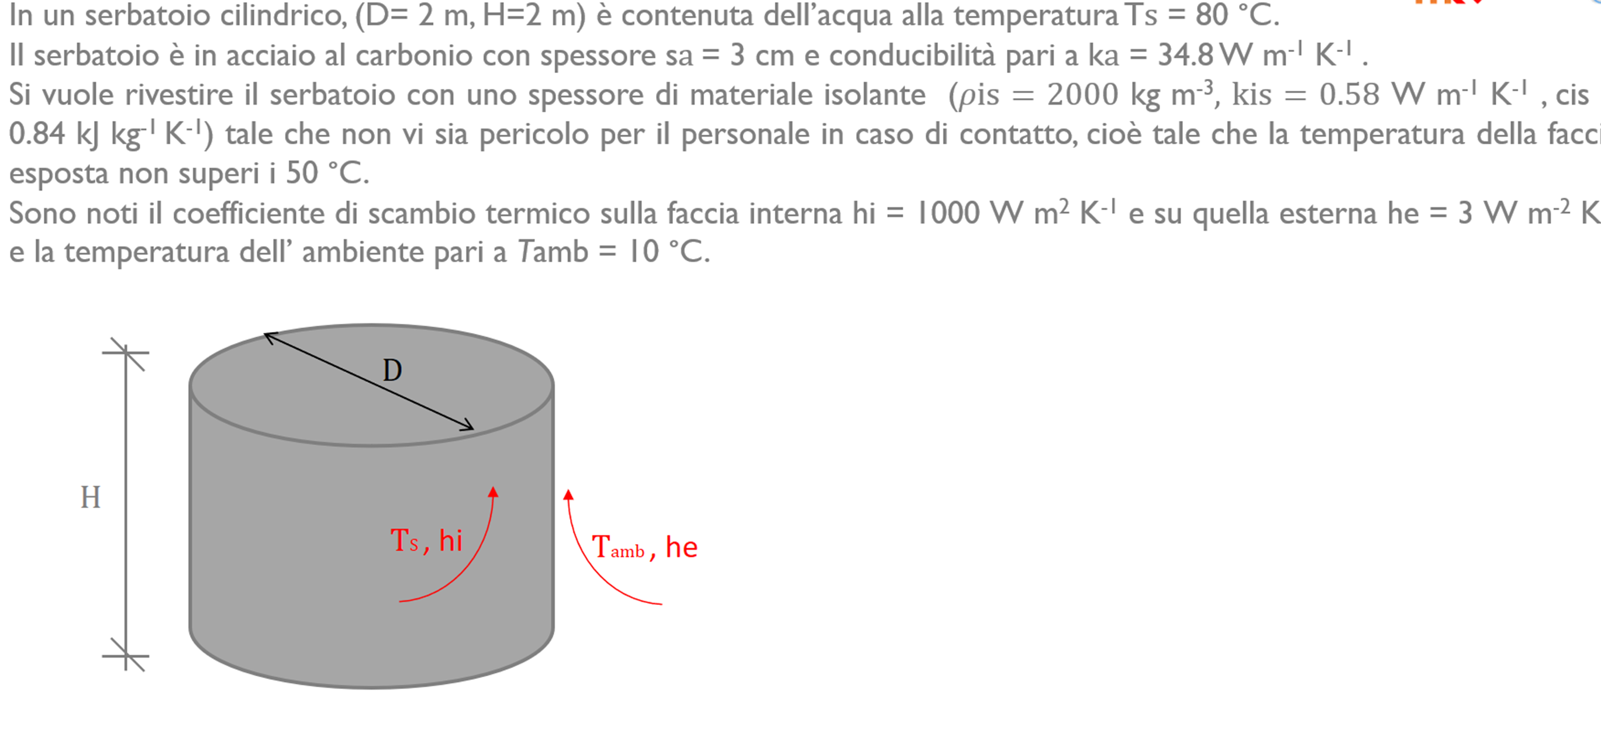
Esercizio 4
Transitori termici: corpo semi-infinito
Essendo il rapporto $\frac{S_{a}}{D}=\frac{0.03}{2}≪1$
Si può in prima approssimazione considerare il problema unidimensionale piano.
ESERCITAZIONE TRASMISSIONE DEL CALORE

Slide 16
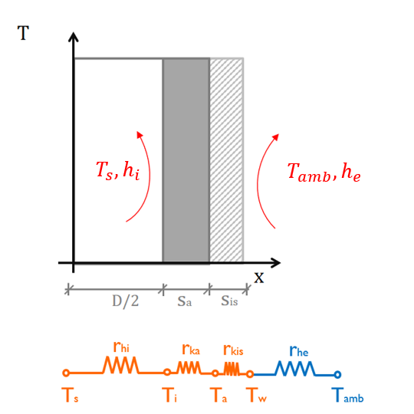
Esercizio 4
Transitori termici: corpo semi-infinito
Il problema si può risolvere con due approcci: il I stazionario
Analogia elettrica
$$r_{hi}=\frac{1}{h_{i}}=\frac{1}{1000}={10}^{−3}\frac{m^{2}K}{W}$$
$$\frac{T_{s}−T_{w}}{r_{hi}+r_{ka}+r_{kis}}=\frac{T_{w}−T_{amb}}{r_{he}}$$
$$r_{he}=\frac{1}{h_{e}}=\frac{1}{3}=0.333 \frac{m^{2}K}{W}$$
$$\frac{80−50}{{10}^{−3}+8.62∙{10}^{−4}+r_{kis}}=\frac{50−10}{0.333}$$
$$r_{ka}=\frac{s}{k_{a}}=\frac{0.03}{34.8}=8.62∙{10}^{−4} \frac{m^{2}K}{W}$$
$$r_{kis}=0.252\frac{m^{2}K}{W}$$
$$s_{is}=r_{kis}∙k_{is}=0.252∙0.58=0.146 m$$
ESERCITAZIONE TRASMISSIONE DEL CALORE

Slide 17
Esercizio 4
Transitori termici: corpo semi-infinito
Il secondo approccio è instazionario e si basa sulla temperatura di contatto
$$T_{c}=\frac{T_{W}\sqrt{k_{is}ρ_{is}c_{is}}+T_{mano}\sqrt{kρc}}{\sqrt{k_{is}ρ_{is}c_{is}}+\sqrt{kρc}}$$
$$T_{c}=\frac{50\sqrt{974}+35\sqrt{2344.7}}{\sqrt{974}+\sqrt{2344.7}}=40.9°C$$
$$50=\frac{T_{W}^{∗}50\sqrt{974}+35\sqrt{2344.7}}{\sqrt{974}+\sqrt{2344.7}}$$
$$\frac{T_{s}−T_{W}^{∗}}{r_{hi}+r_{ka}+r_{kis}}=\frac{T_{W}^{∗}−T_{amb}}{r_{he}}$$
$$T_{W}^{∗}=73.3°C$$
Analogia elettrica
$$\frac{80−73.3}{{10}^{−3}+8.62∙{10}^{−4}+r_{kis}}=\frac{73.3−10}{0.333}$$
$$r_{kis,new}=0.0332\frac{m^{2}K}{W}$$
$$s_{is,new}=r_{kis,new}∙k_{is}=0.0332∙0.58=0.0186 m$$
ESERCITAZIONE TRASMISSIONE DEL CALORE

